Slide 1

OBJETOS SIMPLES Y COMPUESTOS
Objetivo: Comprender la diferencia entre los objetos simples y compuestos.

Slide 2
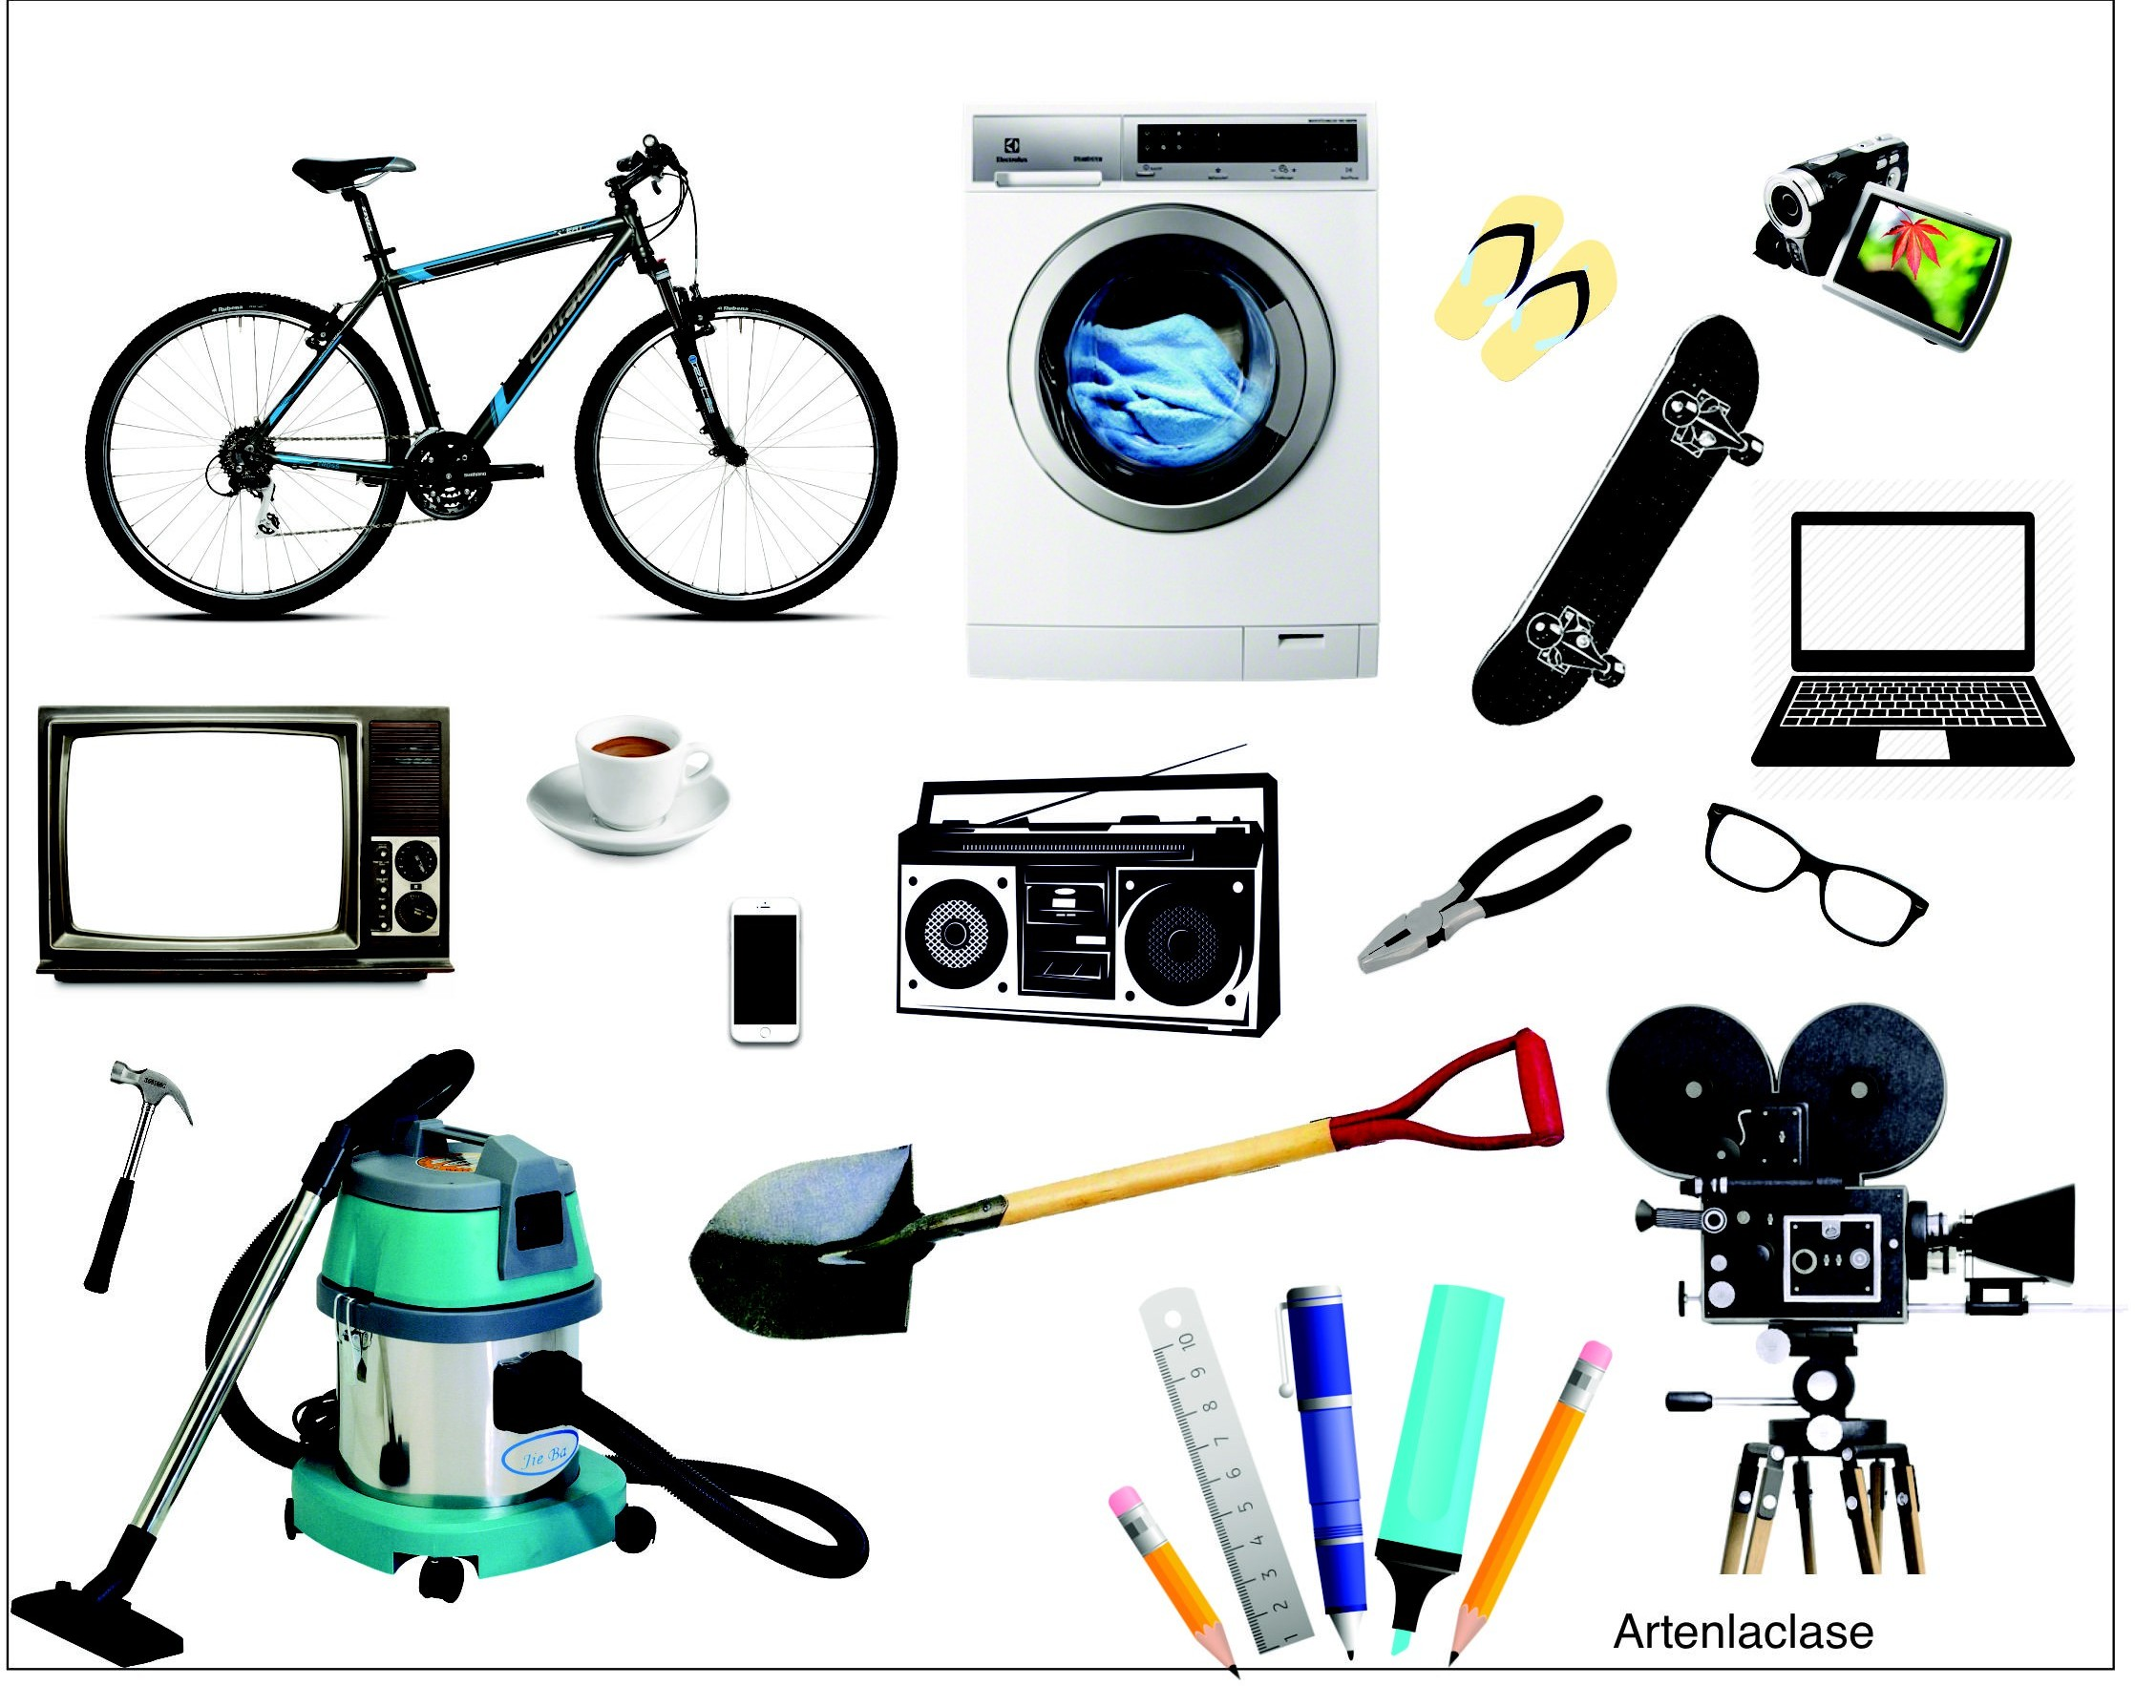
Recordemos los siguientes conceptos para la actividad.
Tecnología, es un conjunto de conocimientos técnicos, científicamente ordenados, que permiten diseñar, crear bienes y servicios que facilitan la adaptación al medio ambiente y satisfacer tanto las necesidades esenciales como los deseos de la humanidad.
Objeto tecnológico, Objeto creado o intervenido por las personas para satisfacer una necesidad, facilitar una tarea o proporcionar una solución a determinadas situaciones o problemas.

Slide 3
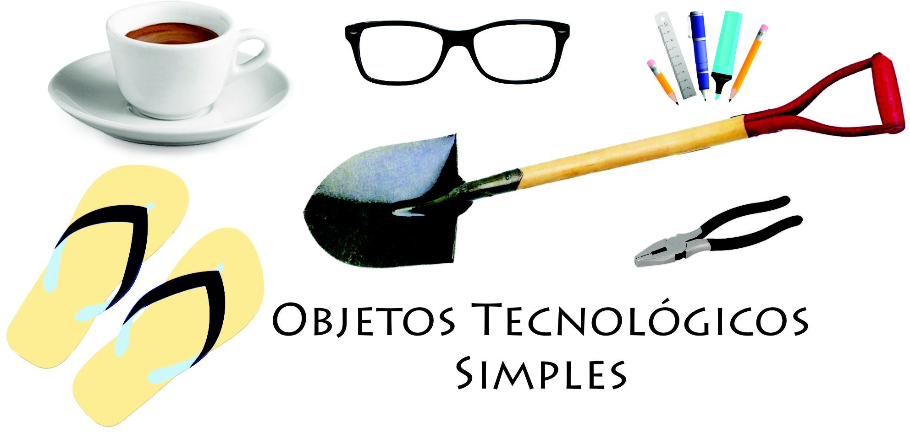
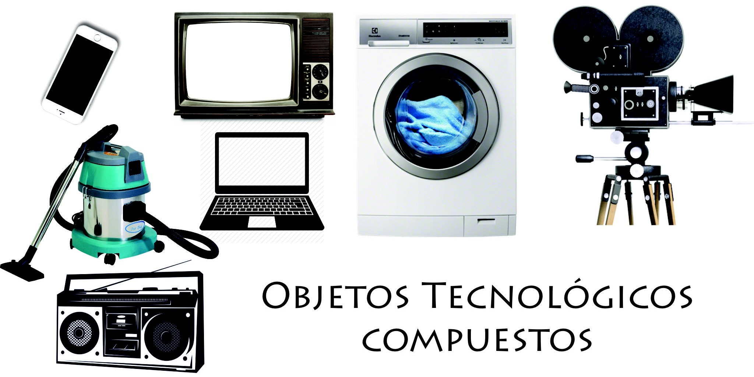
Objeto tecnológico simple, Se componen de pocas partes, no contienen mecanismos mecánicos complejos, siendo su propia forma la que facilita la función. Hacen uso de sólo energía manual (energía que es ejercida y producida por la fuerza que ejerce nuestro cuerpo ya sean manos o pies).
Objeto tecnológico compuesto, Cuentan con varias partes, y utilizan mecanismos y circuitos de mayor complejidad. Para funcionar en general requieren de combustibles (gas, bencina, diesel, etc) o energía eléctrica proveniente de distintas fuentes (conectados directamente con un enchufe, pilas o baterías).

Slide 4



La función es la acción que debe realizar el objeto, que está relacionada directamente con la necesidad que satisface. Por ejemplo la función de una lavadora automática es lavar, enjuagar y centrifugar en un lugar fijo, de forma independiente y en un tiempo determinado. Cumpliendo la satisfacción de la necesidad que es reducir el tiempo y el esfuerzo dedicado a lavar, enjuagar y centrifugar la ropa que usamos.

Slide 5
Actividad
1. Observaremos y analizaremos los siguientes objetos tecnológicos:
Identificar si el objeto es tecnológico compuesto o simple.
Sus principales materiales
Función principal
Nº | Objeto tecnológico | Objeto Simple | Objeto Compuesto | Principales materiales que lo componen | Función que cumple
1 | Libro
2 | Bicicleta
3 | Lentes
4 | Ampolleta
5 | Mochila
6 | Teléfono
7 | Vaso
8 | Televisor
9 | Tijeras
10 | Peineta

Slide 6
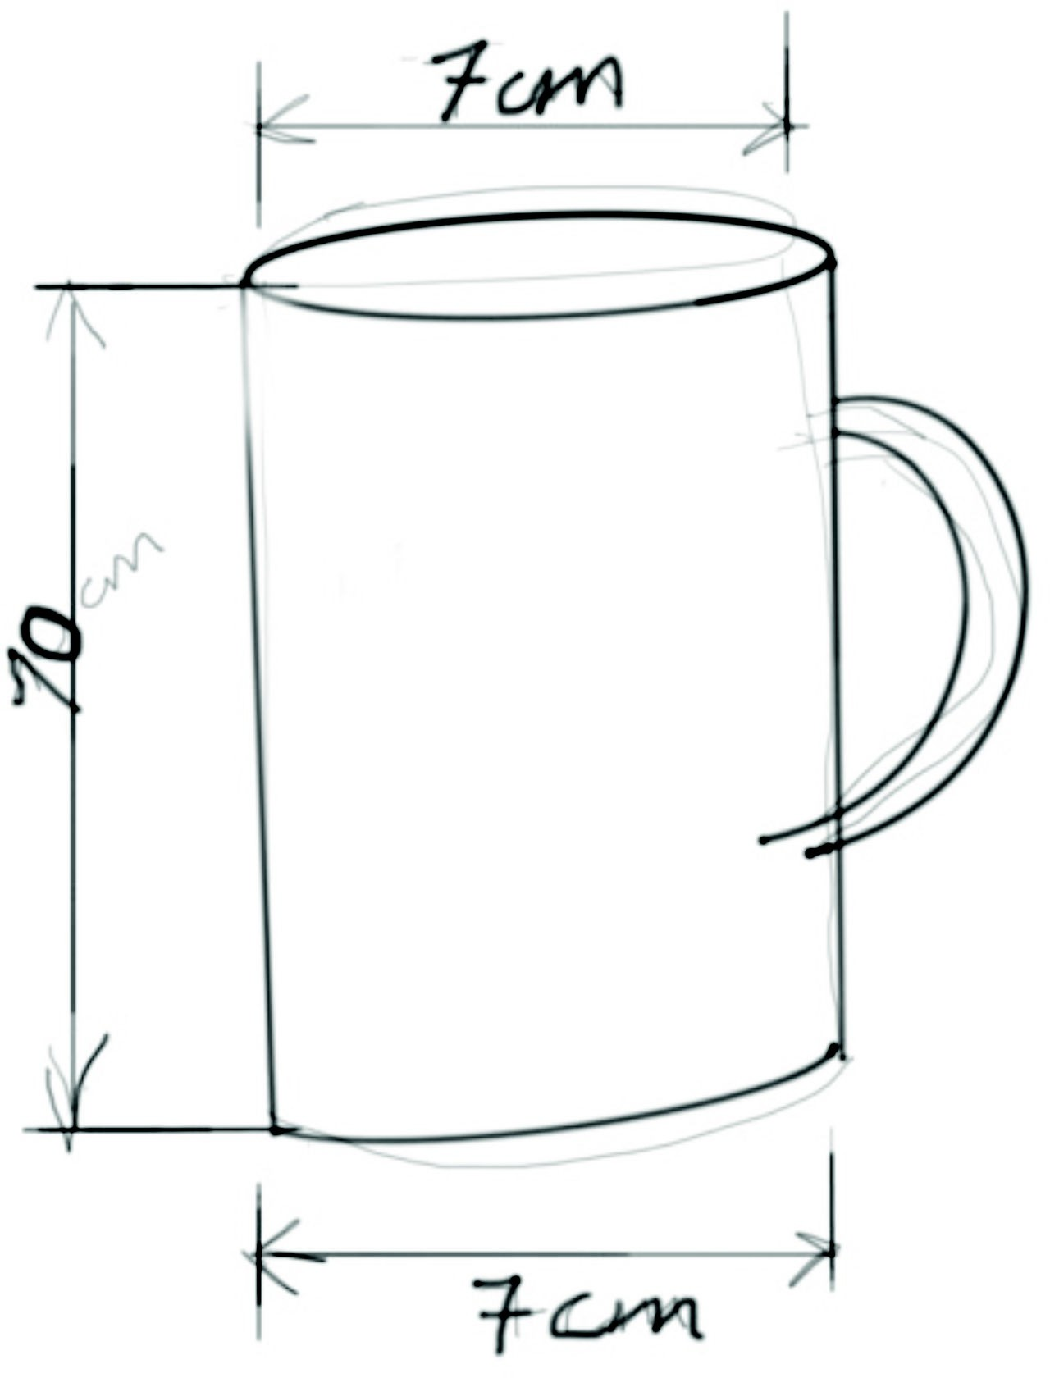
2. Dibujar 5 objetos tecnológicos Simples, y anotar sus medidas en centímetros. Tomando como ejemplo la siguiente figura.

